Slide 1
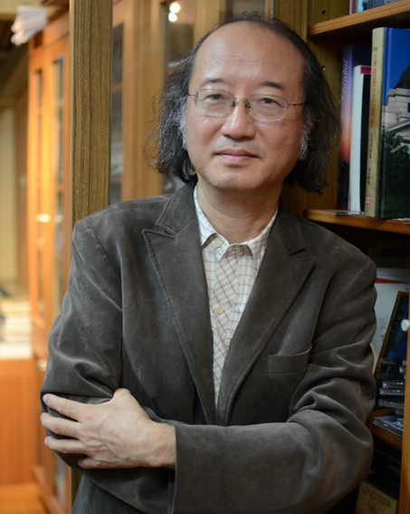

臺灣建築學會
2013年會士
傅朝卿先生

Slide 2
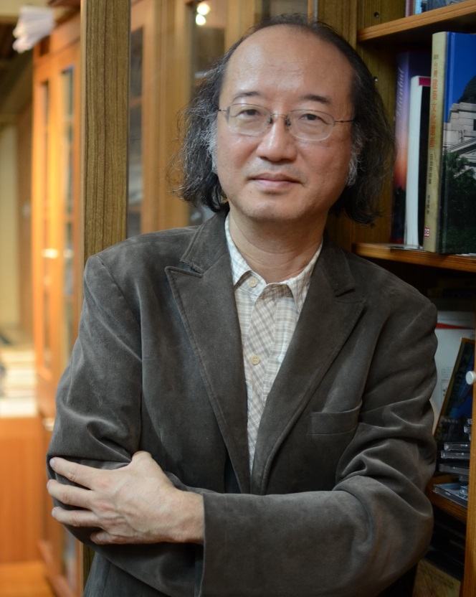
傅朝卿 (Chao-Ching Fu)
學經歷
國立成功大學建築系特聘教授
成大建築工學士
美國西雅圖華盛頓大學建築碩士
英國愛丁堡大學建築博士
行政院文化部古蹟與歷史建築審議委員會委員
行政院文化部聚落與文化景觀審議委員會委員
行政院文化部推動世界遺產委員會委員
台南市、台中市及連江縣文化資產審議委員
台灣建築學會理事
財團法人古都保存與再生文教基金會董事
台南市文化資產保護協會理事

Slide 3
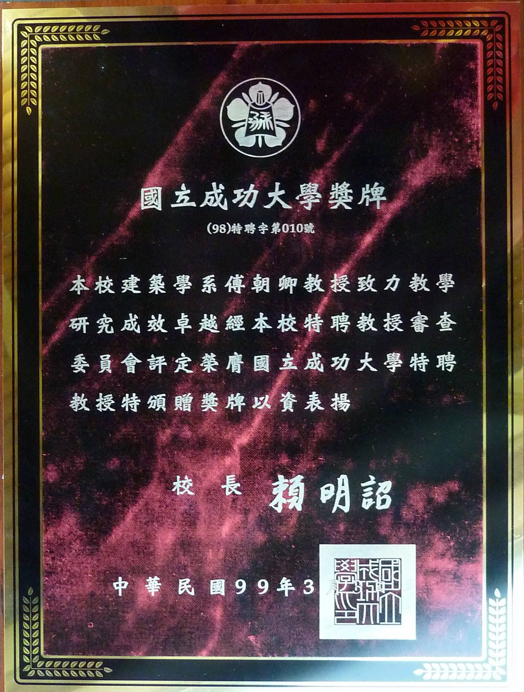
傅朝卿 (Chao-Ching Fu)
推薦理由之一
任教國立成功大學30年，致力教學與研究，成效卓著。2007年獲頒國立成功大學教學傑出教師獎，該獎項為成功大學設置之最高教學獎項，2009年起，，因為整體教學、研究與服務表現傑出，升任特聘教授（Distinguished Professor），為目前國內建築相關科系現任專任教師中，極少數榮獲此殊榮者。

Slide 4
傅朝卿 (Chao-Ching Fu)
推薦理由之二
專研建築史及文化資產，表現受國內外肯定。30年來相關著作超過600種，包括專書超過40本，是國內相關領域最傑出者。相關著作曾四度獲金鼎獎肯定，其中1994年獲金鼎獎最高榮譽的「個人著作獎」。2004年及2005年獲中華民國建築學會建築學報論文獎。2009年獲中華民國建築學會（台灣建築學會）頒發「建築獎章（建築藝術與文化類）」。2009年獲中國高等建築教育委員會與北京清華大學合頒「世界建築史教學與研究阿爾伯蒂獎」，為台灣唯一獲此殊榮的建築史學者。1997/1999/2000三年亦獲得台灣省文獻委員會文獻出版獎。

Slide 5
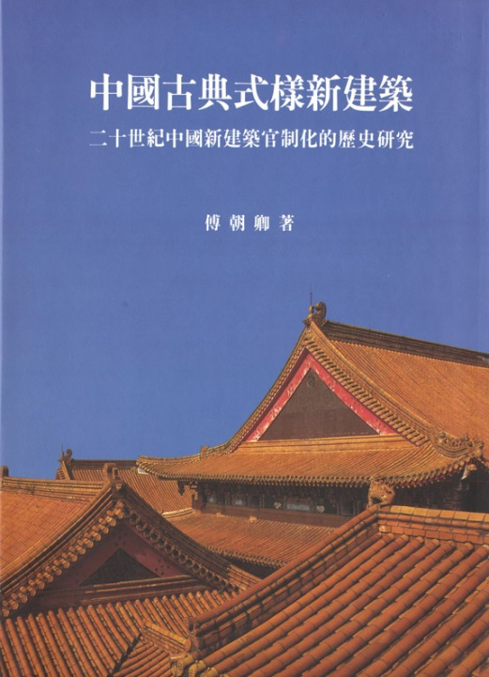
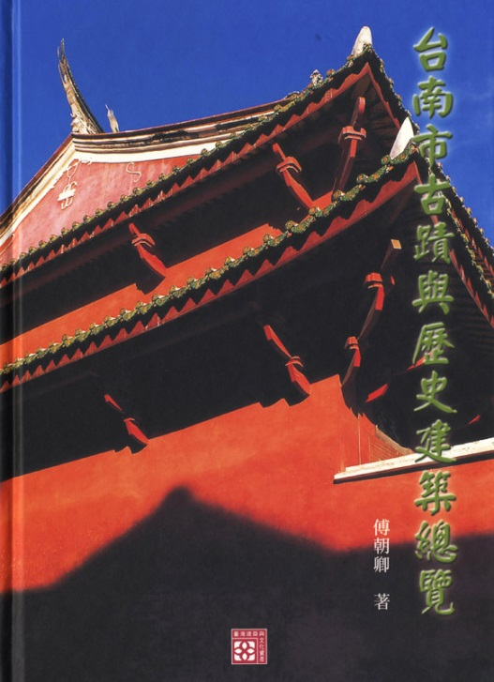
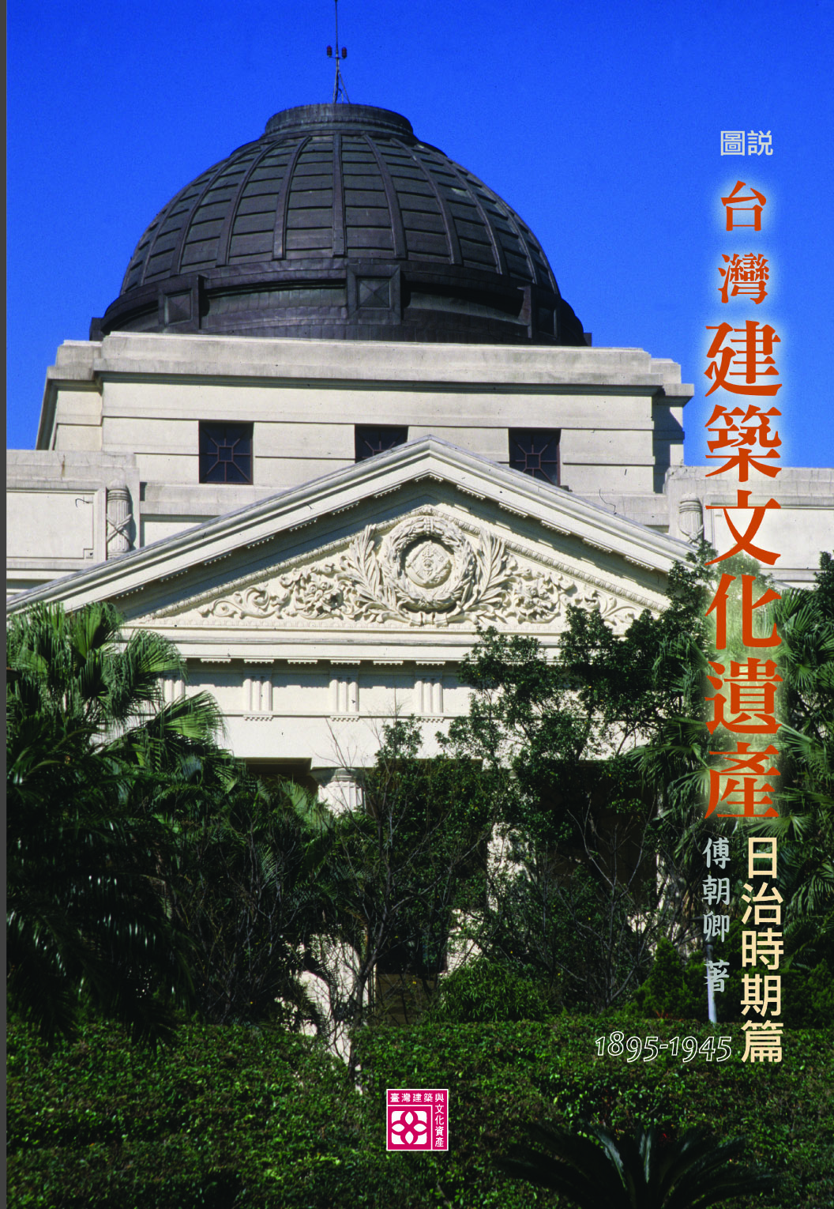
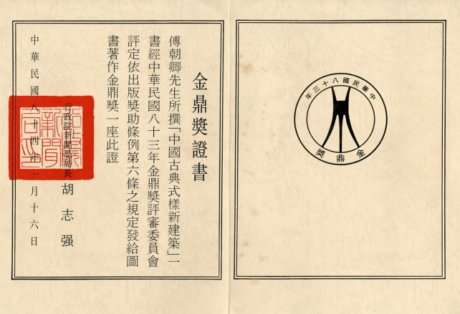
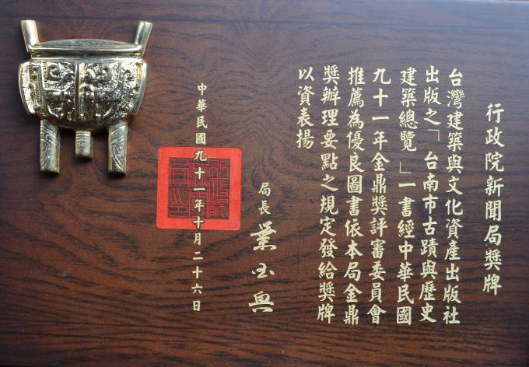
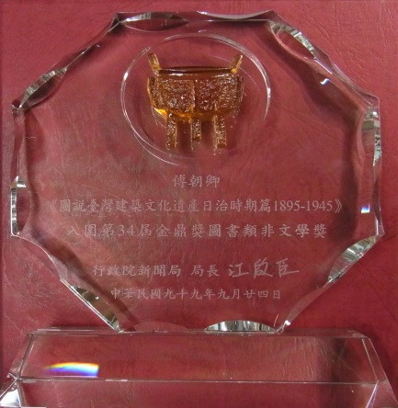
傅朝卿 (Chao-Ching Fu)

Slide 6
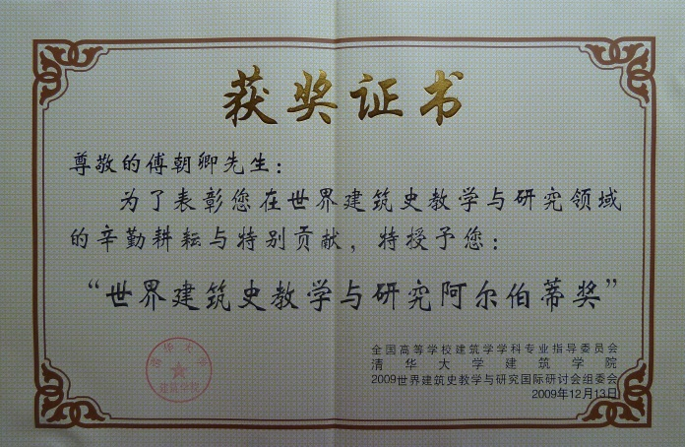
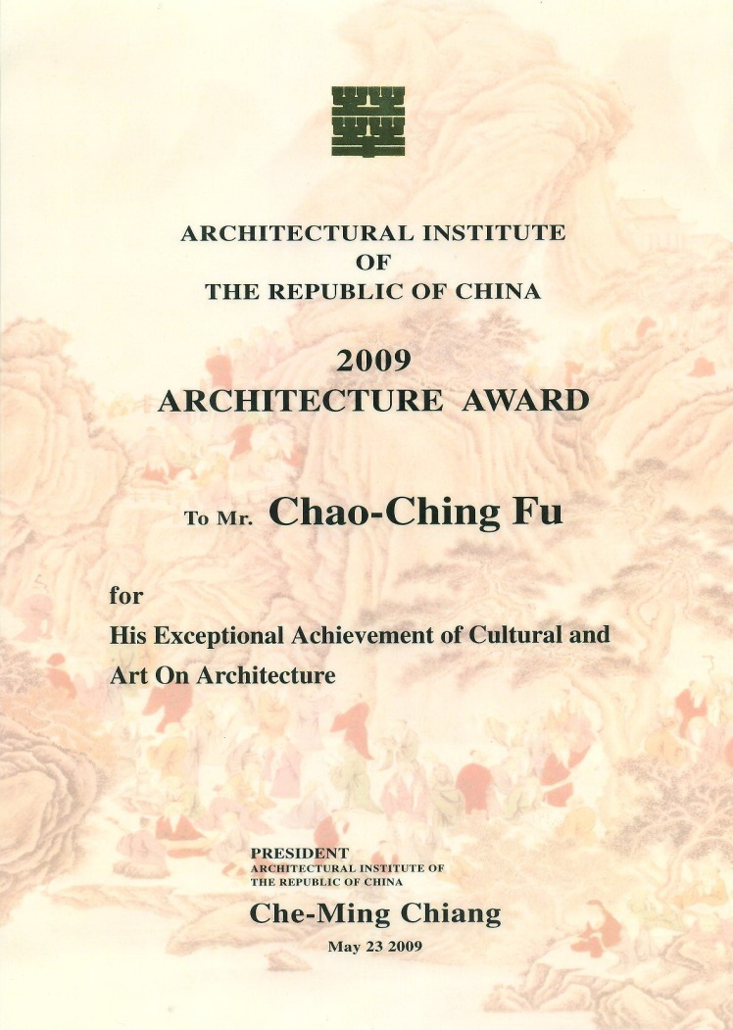
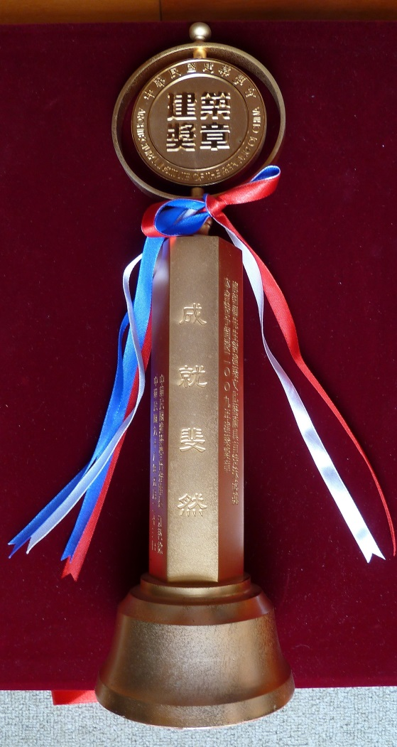
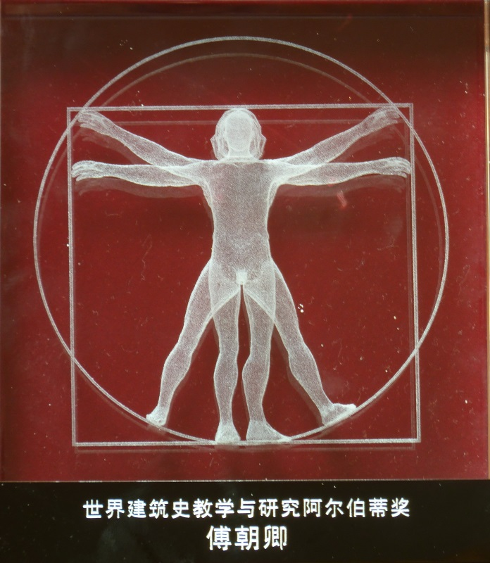
傅朝卿 (Chao-Ching Fu)

Slide 7
傅朝卿 (Chao-Ching Fu)
推薦理由之三
致力維護建築專業，推動建築教育及建築師考試改革。2005年土木技師推動建築法第13條修法時，是首先投書報紙並發動全台灣建築學界簽署反對的學者(〈捍衛建築專業〉，《中國時報》，2005年12月16日，A15版) 。2005年接受教育部進行「建築專業學院」計畫，啟動最近一次的建築教育改革(包括成功大學增設五年制和教育部建築教育改進計畫)及建築師考試制度改革與國際接軌。2010年至2012年擔任台灣建築學會教育委員會主任委員，持續推動上述事項。另一方面，從2005年起，長期擔任教育部、高等教育評鑑中心及中華工程教育學會建築教育認證執行會委員，為台灣建築教育把關。

Slide 8
傅朝卿 (Chao-Ching Fu)
推薦理由之四
致力於台灣文化資產保存，並引入國際觀念接軌國際。2004年起多次代表台灣出席國際上文化資產相關重要會議。2011年成功交涉，突破外交困境，帶領文化部代表及成大師生以台灣名義進入聯合國教科文組織（UNESCO）於巴黎的總部參加全世界目前位階最高的文化遺產國際組織「國際文化紀念物與歷史場所委員會」（ICOMOS）。2012年協助爭取「國際工業遺產保存委員會」（TICCIH）在台北召開大會，除受邀擔任Keynote Speaker外，同時負責草擬「亞洲工業遺產台北宣言」（Taipei Declaration for Asian Industrial Heritage），成為第一個以台灣地名為名的國際文化遺產文件。

Slide 9
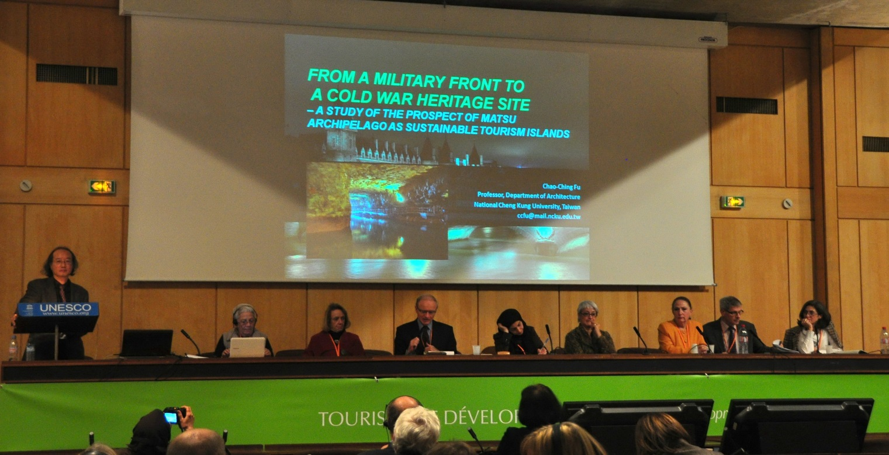
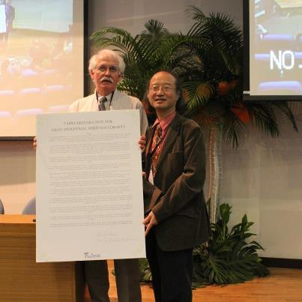
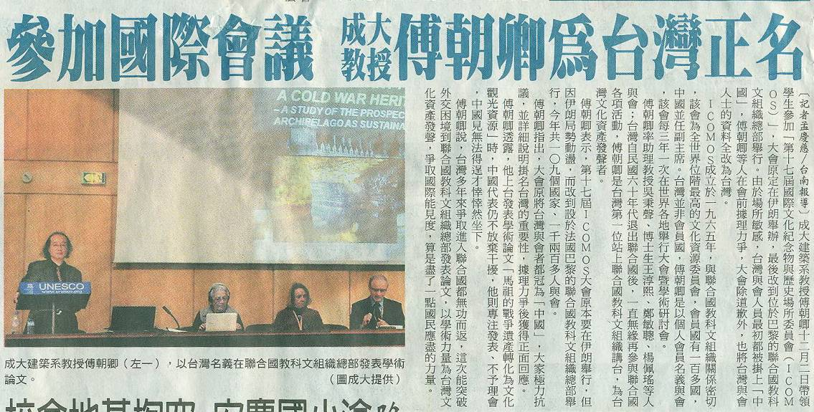
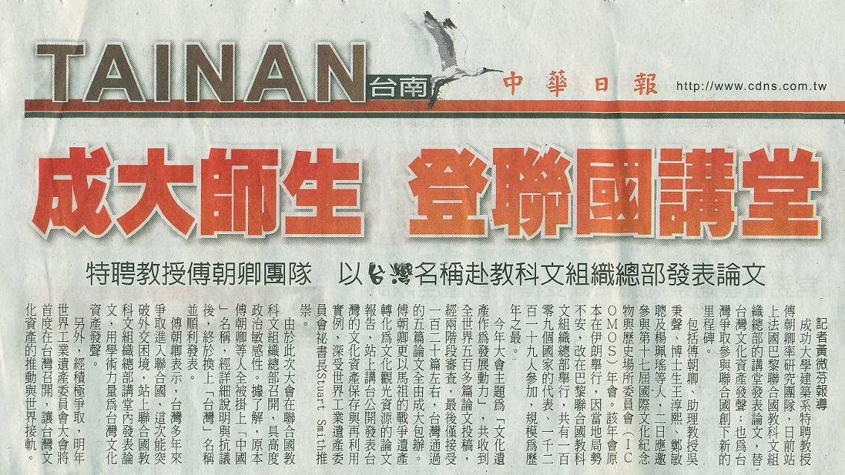
傅朝卿 (Chao-Ching Fu)

Slide 10
傅朝卿 (Chao-Ching Fu)
推薦理由之五
推動全民建築美學及全民文化遺產知識普及不遺餘力。自1983年起來利用教學研究之餘，應邀至各機關（包括總統府、司法院、國科會等）、各級學校、民間團體及民間講堂演講。近五年每年都超過40場。1988至今亦曾策劃或協助策劃與建築文化藝術相關展覽10項，推廣建築文化藝術於民間。也曾擔任建築師雜誌獎、台灣建築獎、遠東建築獎及威尼斯雙年展台灣團隊選拔等獎評審。2005年因推廣文化資產普及教育，獲國際扶輪社頒發職業服務卓越成就獎（Service Award for Professional Excellence

Slide 11

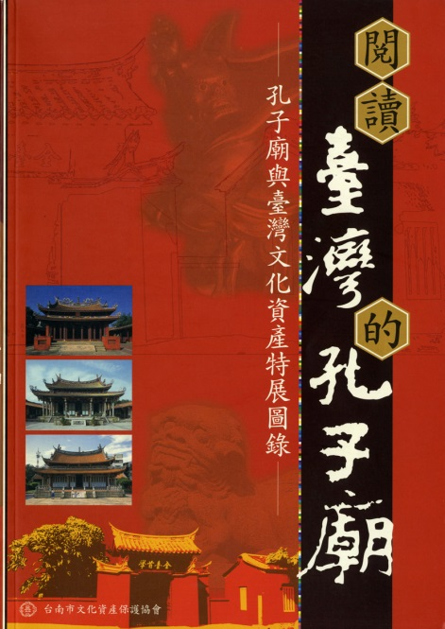
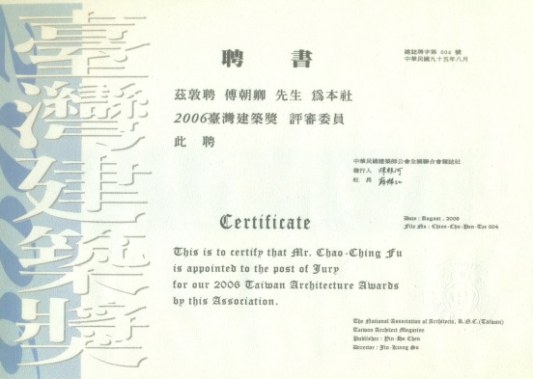
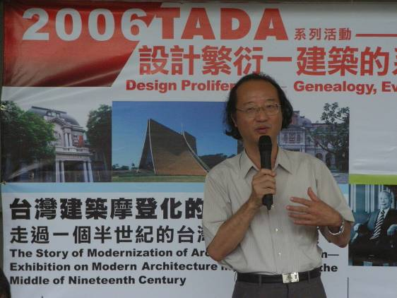
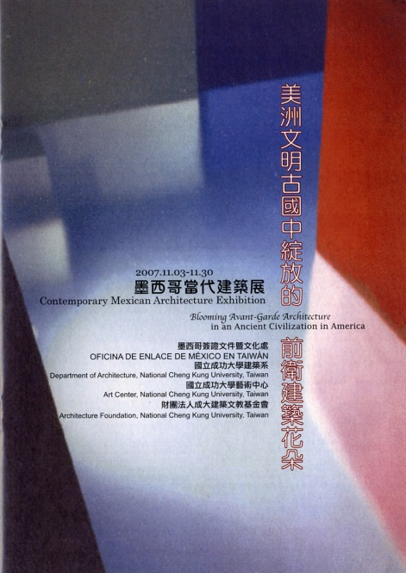
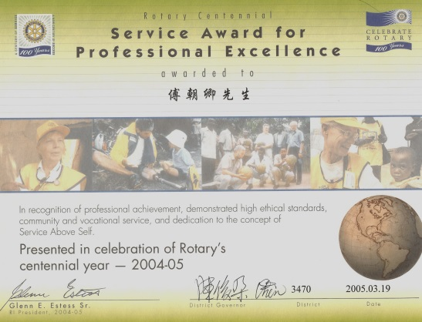
傅朝卿 (Chao-Ching Fu)

Slide 12
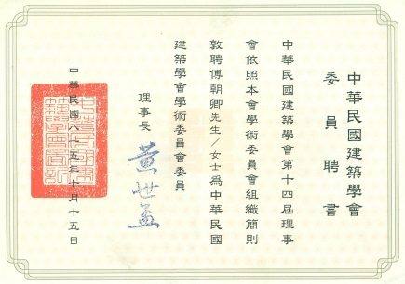
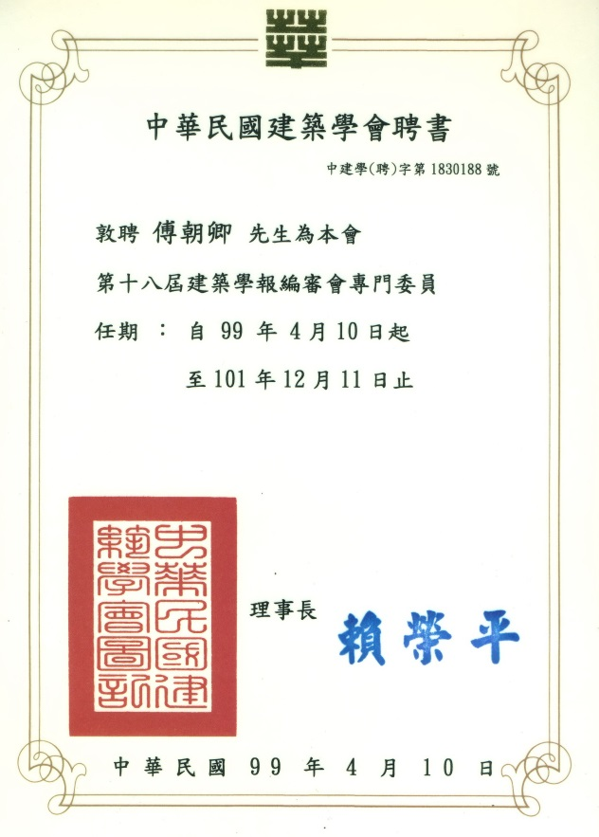
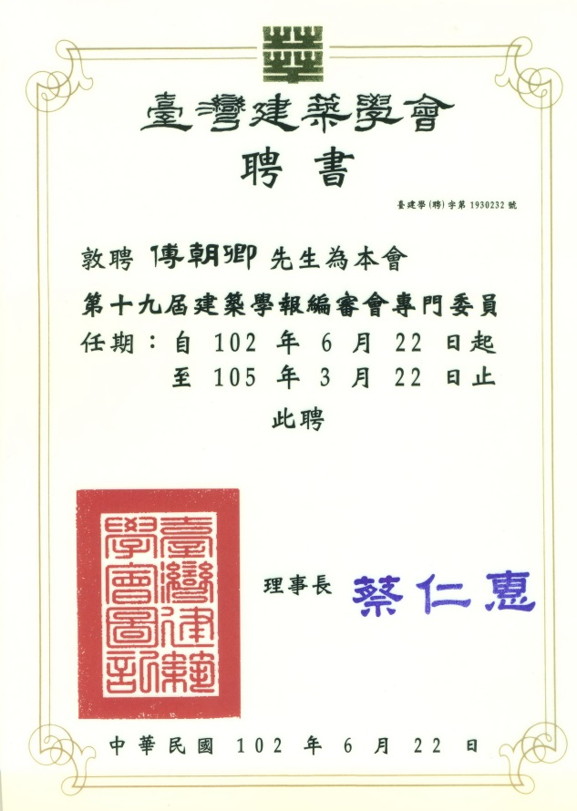
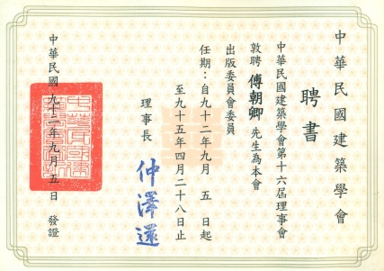
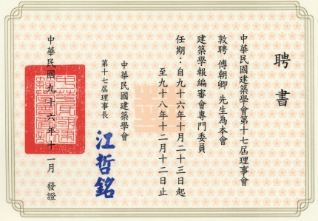
傅朝卿 (Chao-Ching Fu)
推薦理由之六
長期參與建築學報編審工作，亦曾擔任建築學會學術委員會教育委員會及出版委員會，協助學會會務推動。

Slide 13
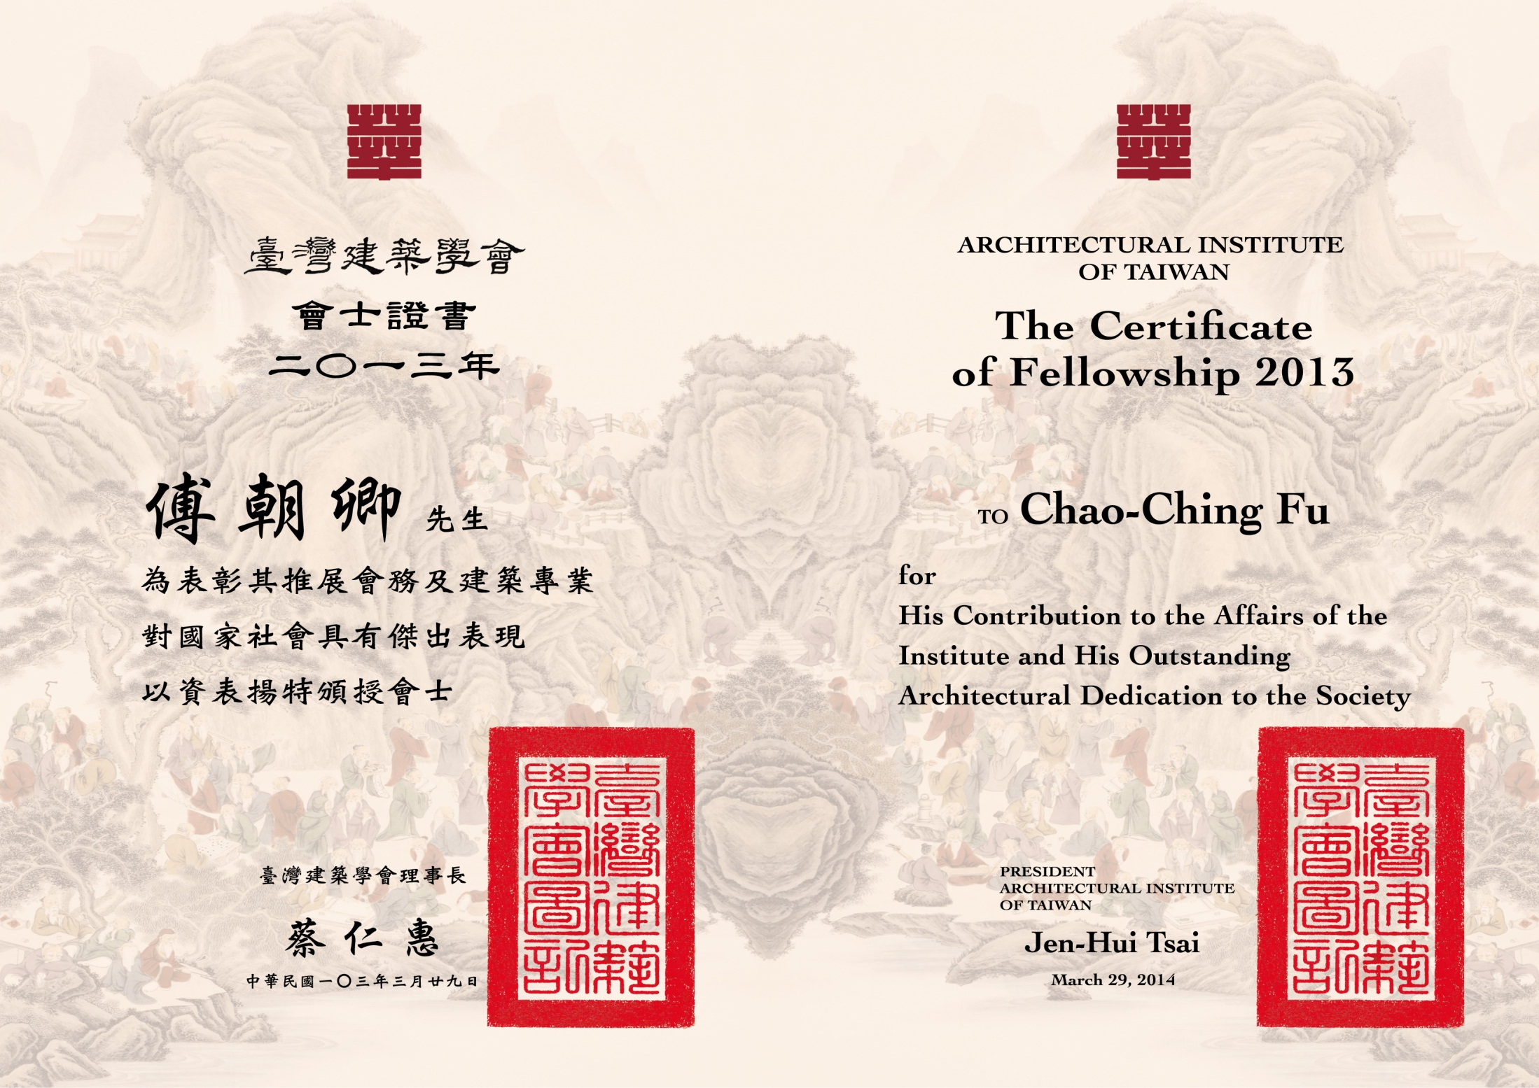
傅朝卿 (Chao-Ching Fu)

Slide 14

恭喜 傅朝卿 會員 晉升會士

